Slide 1
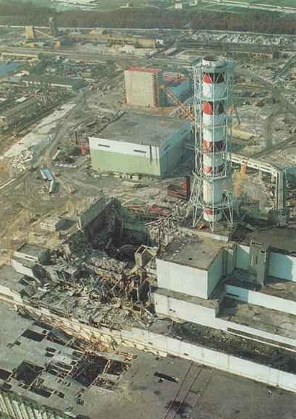
A csernobili
katasztrófa
baleset
tragédia
szerencsétlenség
Már a címválasztás is manipulálja az olvasót.
Mi a szakszerű kifejezés?

Slide 2
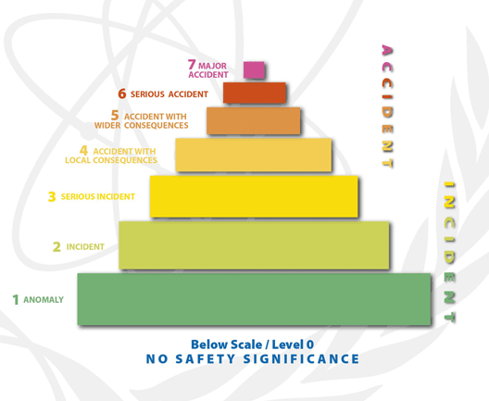
INES – Nemzetközi Nukleáris EseménySkála
1990-ben vezette be a Nemzetközi Atomenergia Ügynökség (IAEA), részben a csernobili baleset hatására.
Fukushimáig (2011) csak Csernobil volt 7-es fokozatú esemény: „nagyon súlyos baleset”

Slide 3
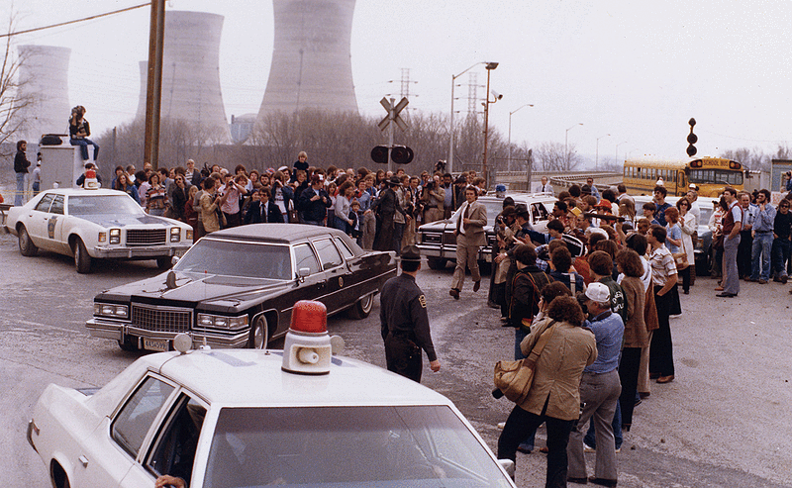
1979. március 28., Three Mile Island erőmű 2-es blokk, Harrisburg (PA, USA)
5-ös fokozatú esemény:
„szélesebb következményekkel járó baleset”
Bemutató: 1979. március 16.
Carter elnök személyesen keresi fel a helyszínt
A hidegháborús feszült hangulat és egy 12 nappal korábban bemutatott hollywoodi sikerfilm jó táptalajt biztosított a riadalomhoz, sőt apokaliptikus víziókhoz a mindössze 3 hónapja átadott blokknál. A konténment jól vizsgázott: csak kevés radioaktivitás jutott ki, de az eset rámutatott az addig kissé elhanyagolt emberi tényező fontosságára. Széleskörű változások kezdődtek el a nukleáris iparban, még a hatóság vezetőjét is leváltották.

Slide 4
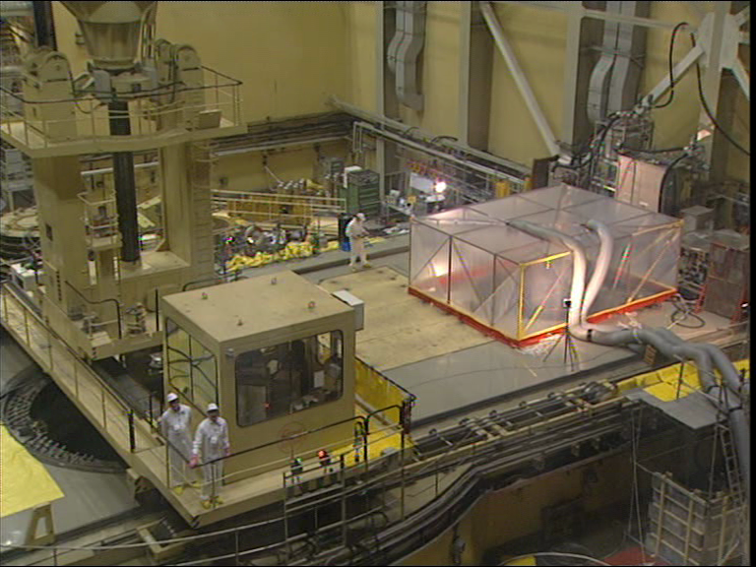
2003. április 10., Paksi Atomerőmű 2-es reaktor: 3-as fokozatú esemény: „súlyos üzemzavar”
A környezetet elhanyagolható többletdózis érte, „csak” sokba került (sok 10 milliárd Ft)

Slide 5
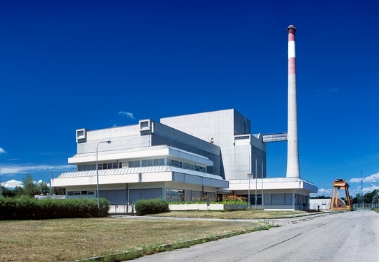
1978. november 5., Zwentendorf (Ausztria) „Demokratikus esemény”: népszavazás
az 50,4 %-os többség ereje, avagy egy kancelláraspiránsnak semmi sem drága.
A 700 MW-os, teljesen elkészült erőművel végül sosem termeltek energiát.
Ausztria rendkívül gazdag vízenergiában (a fogyasztás 60 %-át ez biztosítja), ezért megtehetik, hogy „atommentesek”, de nukleáris nélkül viszonylag drága is náluk a villamosenergia.

Slide 6
A csernobili katasztrófa forgatókönyve

Slide 7
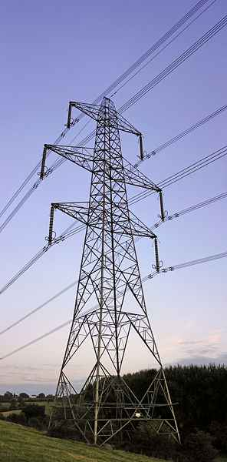
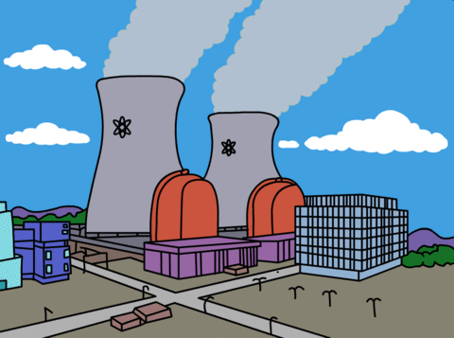
Minden működő erőmű a megtermelt villamosenergiáját betáplálja a villamos hálózatba
De saját működéséhez fel is vesz onnan áramot
(a termelése kb. 6 %-át)
?
Mi történne, ha az erőmű nem kapna áramot a hálózatból?
Ennek számos oka lehet: földrengés, rendkívüli időjárás, műszaki hiba, szabotázs, terrorcselekmény, háború

Slide 8
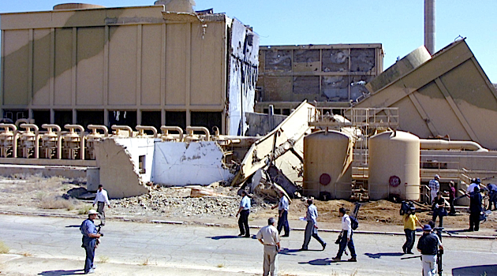
Statisztikusan 30 évente bekövetkezik egy atomerőműnél, hogy teljesen megszűnik a hálózatból az áramellátása (különféle okokból).
Ez már önmagában erős indok, hogy a reaktorok legyenek erre felkészítve.
1981 nyarán Izrael 1600 km távolságból váratlanul lebombázta
az iraki Osirak nevű 40 MW-os, hivatalosan tisztán tudományos kutatást szolgáló reaktort Bagdadtól 17 km-re
Emiatt a Szovjetunióban elrendelték az atomerőművek biztonsági felülvizsgálatát, ennek részeként tesztelésüket teljes áramkimaradás esetére.

Slide 9
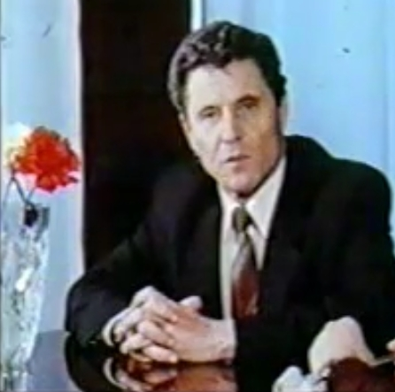
Szovjetunió szerte munkaprogramok készültek a (mai szóhasználattal) stressztesztek lefolytatására.
Csernobilban Nyikolaj FOMIN, az erőmű főmérnöke rendelte el a teszteket, amit a 4-es reaktoron eredetileg annak üzembe helyezése (1983. december) előtt kellett volna elvégezni.
De Viktor BRUKHJANOV, az erőmű igazgatója siettette a termelés beindítását, így a teszt elvégzését későbbre halasztották: 1986. áprilisa, az első tervszerű karbantartás miatti nagyleállás megfelelő időpontot szolgáltatott.
Viktor BRUKHJANOV, az erőmű igazgatója
FOMIN levelezőn végezte el a nukleáris mérnök tanfolyamot. Egy esetleges atomerőművi balesetről egyszer azt mondta: - Az teljességgel valószínűtlen, akkora esélye van, mint annak, hogy egy meteor eltalál bennünket.
Egy főmérnöktől efféle hozzáállás célszerűtlen, hisz a munkáját, a baleseti lehetőségek felkutatását és a balesetet megelőző lépések kidolgozását nem végezheti el alaposan, ha nem is tartja reálisnak ezek bekövetkezését. A katasztrófa éjszakáján szolgálati lakásában Pripjatyban aludt.
Nyikolaj FOMIN, főmérnök

Slide 10
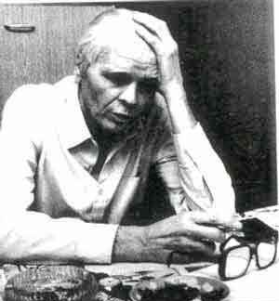
GYJATLOV kapta feladatul a teszt elvégzését FOMIN-tól.
GYJATLOV összetűzésben állt az erőmű pártvezetőivel, mert szerintük túl keményen bánt az embereivel. Mivel FOMIN főmérnök akkoriban előléptetés előtt állt, GYJATLOV szeretett volna a helyébe lépni, mert egy főmérnök már alig érintkezik a munkatársakkal, csak néhány vezetővel.
A teszt sikeres levezénylésétől azt remélte, bebiztosíthatja vele saját előléptetését FOMIN helyére.
Anatolij GYJATLOV
az erőmű villamosmérnöke
GYJATLOV korábban egy tengeralattjáró nukleáris reaktorának beállítása során egy balesetetben már szerepet játszott, de nem volt bizonyítható bűnössége. Ekkor 2 Sievert-et kapott, fia meg is halt leukémiában. Kollégái szerint innentől személyisége elszántabb, akarnokabb lett.

Slide 11
Áramkiesés
- a biztonsági automatika leállítja a reaktort → a maghasadás leáll
- áram nélkül a hűtővíz elektromos szivattyúi is leállnak → nincs hűtés
?
Miért baj ez?
Hőtermelés két fajtája:
- maghasadások (neutronok váltják ki → ez leállítható)
- a korábbi hasadások termelte hasadvány magok spontán radioaktív bomlásai
ezt sehogy nem lehet leállítani (ha valaki le tudná állítani, megoldaná a nukleáris hulladékok problémáját!)
ez az ún. „remanens hőtermelés” a névleges hőteljesítménynek akár 7 %-a is lehet, Csernobilban ez 224 MW!
Még a leállított reaktort is folyamatosan hűteni kell (víz keringetésével)
A Kurszk-i egyik RBMK-ban a teljes áramkimaradás korábban bekövetkezett
→ ott a természetes gravitációs cirkuláció elégséges hűtővízáramlást adott
Vajon erre lehet alapozni?

Slide 12
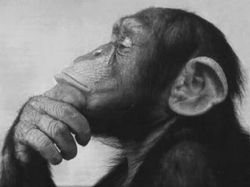
A vízszivattyúkat tápláló „üzemzavari” áramforrás → tartalék dízelgenerátorok
A „felpörgetésük” 40-60 másodperc!
Ezalatt túlhevülés veszély!
A gőzturbinák forgásban vannak.
Ezeknek komoly forgási energiájuk van
(2 db 1200 tonnás, 3000 fordulat/perc).
Ezek talán „befoghatók” áramtermelésre, a dízelgenerátorok felpörgetésig ,
a kritikus 1. perc idejére.

Slide 13
- Ki kéne próbálni, hogy vajon ad-e egy percig elég áramot a szivattyúk részére a turbinák efféle „megcsapolása”…
Anatolij GYJATLOV
az erőmű villamosmérnöke,
helyettes főmérnök

Slide 14
Korábban más RBMK reaktorokban már végeztek ilyen „turbina-csapolásos” kísérletet
→ a turbina forgása gyorsan lassult
→ a termelt feszültség gyorsan csökkent
(az indukálódó feszültség elégtelennek bizonyult a szivattyúk működtetéséhez)
GYJATLOV villamosmérnöki „megoldást” keresett a feszültségesés megakadályozására:
→ egy fordulatszám szabályozó berendezést terveztek és építettek meg,
ennek kipróbálását vették be a kísérleti munkaprogramba

Slide 15
Minden olyan rendkívüli üzemállapot előidézéséhez,
aminél alapvető biztonsági rendszereket készülnek
kiiktatni, minimum a helyi (csernobili) biztonsági
igazgató jóváhagyására lett volna szükség (amit nem
szereztek be).
Felvethető, hogy még ennél is tovább kellett volna
menniük: az erőmű kijelölt bázisintézetének, a
Kurcsatov Intézetnek az engedélyét kellett volna
kérniük, akik viszont csak részletes kockázatelemzés,
modellvizsgálat után adtak volna engedélyt egy ilyen, a normáltól jócskán eltérő üzemállapot előidézéséhez.
Ehelyett a Kurcsatov Intézetet még csak nem is tájékoztatták a tervbe vett kísérletről.

Slide 16
A reaktor akkoriban már hónapok óta
folyamatosan a névleges hőteljesítményén,
3200 MW-on üzemelt

Slide 17
április 25-én 00:00-kor megkezdődött a kb. 24 órán át tartó leállítási folyamat

Slide 18
13:05:
a teljesítmény a névleges 50 %-ára, 1600 MW-ra csökken, így
az egyik gőzturbinát lekapcsolják

Slide 19
14:00-kor a munkaprogram szerint az üzemzavari hűtőrendszert kikapcsolják

Slide 20
április 25-én 14:05-kor:

Slide 21
április 25-én 14:05-kor:
Kijevi Áramelosztó: - Ne csökkentsetek tovább, nagyobb az áramigény a vártnál!

Slide 22
A reaktor innentől 9 órán át „félgőzzel” termel, kikapcsolt üzemzavari hűtőrendszerrel
(ez már egy súlyos szabálytalanság, bár nem játszott szerepet a tragédiában)

Slide 23
23:10-kor:
Kijevi Áramelosztó:
- Most már folytathatjátok a leállást! (lecsökkent a hálózat igénye)

Slide 24
Folytatódhatna végre a előkészület a kísérletre, de…
… 00:00-kor úgyis műszakváltás lesz,
ezt már csinálják majd az újak…

Slide 25
00:00-kor:
Megtörténik a műszakváltás.

Slide 26
00:05-kor:
Az új személyzet munkához lát: kiiktatják azt az automata rendszert, mely biztosítja az egyenletes teljesítménysűrűséget
a hatalmas kiterjedésű zónában

Slide 27
00:28-kor:
A kísérlethez előkészítésképpen elkezdik csökkenteni a teljesítményt a munkaprogramban szereplő 700-1000 MW tartományba

Slide 28
00:28-kor:
De a teljesítmény hirtelen 30 MW-ra zuhan,
bőven a megengedett 700 MW alá!
A legnagyobb nagyobb baj:
a személyzet nem érti, miért történt ez.

Slide 29
Azt sem értik, miért nem tudják feljebb tornászni a teljesítményt, akárhogy is igyekeznek, egyre több kontrollrúd kihúzásával.
Az ok a reaktorban bekövetkezett Xenon-mérgeződés.

Slide 30
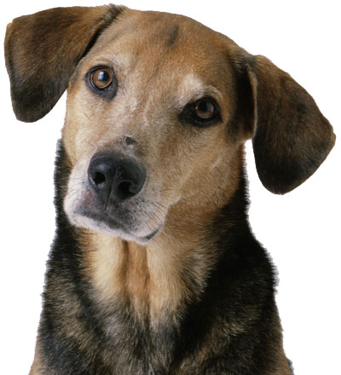
Mi az a Xenon-mérgezés?

Slide 31
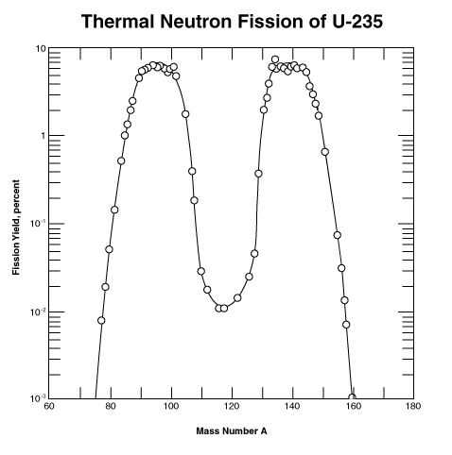
Az U-235 hasadása során a 2. legnagyobb valószínűséggel (6,3%-ban) keletkező leánymag:
¹³⁵Te
β-bomlás T_{1/2} = 19 sec
¹³⁵I
β-bomlás T_{1/2} = 6,7 h
¹³⁵Xe
Ez a ¹³⁵Xe igen agresszíven elnyeli a neutronokat, vagyis beavatkozik a láncreakcióba,
ezért oda kell figyelni rá.
A ¹³⁵Te gyors átalakulása miatt az egyszerűség kedvéért a továbbiakban úgy vesszük, mintha a hasadáskor egyből ¹³⁵I keletkezne.

Slide 32
Az, hogy a ¹³⁵Xe nyeli a neutronokat,
önmagában még nem lenne különös probléma,
hiszen más neutronelnyelő anyagok is vannak a reaktorban
(az ²³⁸U, és számos hasadvány mag is)
A ¹³⁵Xe-nak a láncreakcióra kifejtett hatását azonban nagyon felerősíti
a ¹³⁵Xe óriási 2.000.000 barn neutronelnyelő képessége (mikroszkopikus abszorpciós hatáskeresztmetszete), ami
1000-szer nagyobb, mint a kimondottan neutronelnyelésre használt ¹⁰B bórizotópé (2.000 barn)! A ¹⁰B bór a neutronelnyelő bóracél rudakban ötvözőanyagként, emellett a hűtővízben oldott bórsav alakjában van jelen.
A neutronelnyelő anyagok, így különösen a ¹³⁵Xe hatása a láncreakcióra nem is olyan egyszerű…

Slide 33
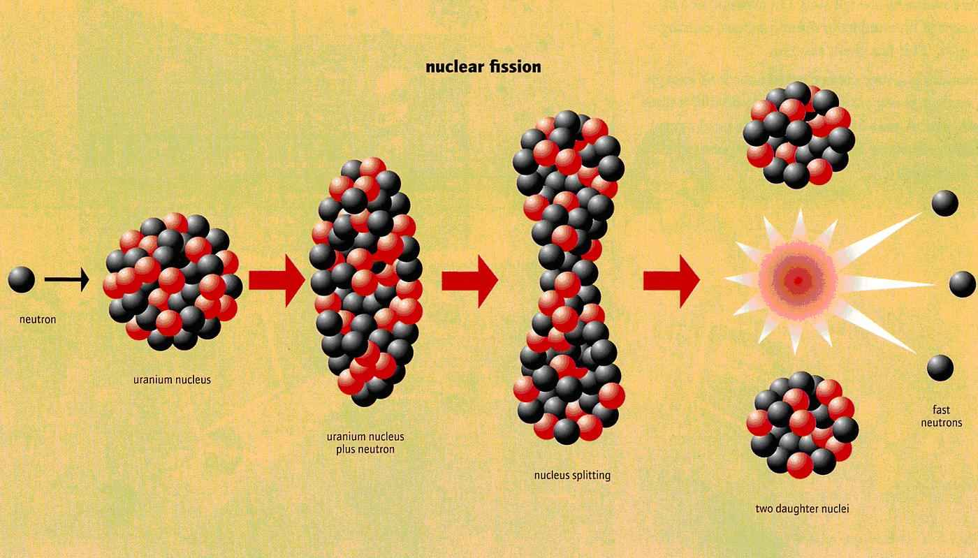
neutron
¹³⁵I
Spontán bomlás T_{1/2} = 6,7 óra
¹³⁵Xe
Erősen nyeli a neutronokat „reaktorméreg”
Spontán bomlás T_{1/2} = 9,1 óra
neutronelnyeléssel (n, $γ)$
¹³⁵Cs
¹³⁶Xe
Nem nyeli a neutronokat (jelentéktelen)
Nem nyeli a neutronokat (jelentéktelen)

Slide 34
A ¹³⁵Xe neutronelnyeléseinek hatása a láncreakcióra kettős
neutronbefogás
¹³⁵Xe
¹³⁶Xe
„reaktorméreg”
(jelentéktelen)
A ¹³⁵Xe neutronelnyelése csökkenti a neutronok mennyiségét
↓
Kevesebb neutron csak kevesebb hasadást képes kiváltani
↓
Visszafogja a láncreakciót - a jelenben
…de ettől…
Nemcsak a neutronok mennyisége csökken, hanem a neutronzabáló ¹³⁵Xe-é is!
↓
Ezután már csak kevesebb neutron fog ¹³⁵Xe-ban elnyelődni – a jövőben
↓
Több neutron fog majd megmaradni és hasadást kiváltani – a jövőben
↓
Élénkíteni fogja a láncreakciót - a jövőben

Slide 35
A ¹³⁵Xe neutronelnyelése csökkenti a neutronok mennyiségét
↓
Kevesebb neutron csak kevesebb hasadást képes kiváltani
↓
Visszafogja a láncreakciót - a jelenben
…de ettől…
Nemcsak a neutronok mennyisége csökken, hanem a neutronzabáló ¹³⁵Xe-é is!
↓
Ezután már csak kevesebb neutron fog tudni ¹³⁵Xe-ban elnyelődni – a jövőben
↓
Több neutron fog majd megmaradni és hasadást kiváltani – a jövőben
↓
Élénkíteni fogja a láncreakciót - a jövőben
↓
A jelenben és a jövőben jelentkező eltérő irányú hatások miatt a neutronelnyelő anyagoknak, így különösen a ¹³⁵Xe-nak nem egyenletes, hanem időben változó hatása lesz a láncreakcióra.

Slide 36
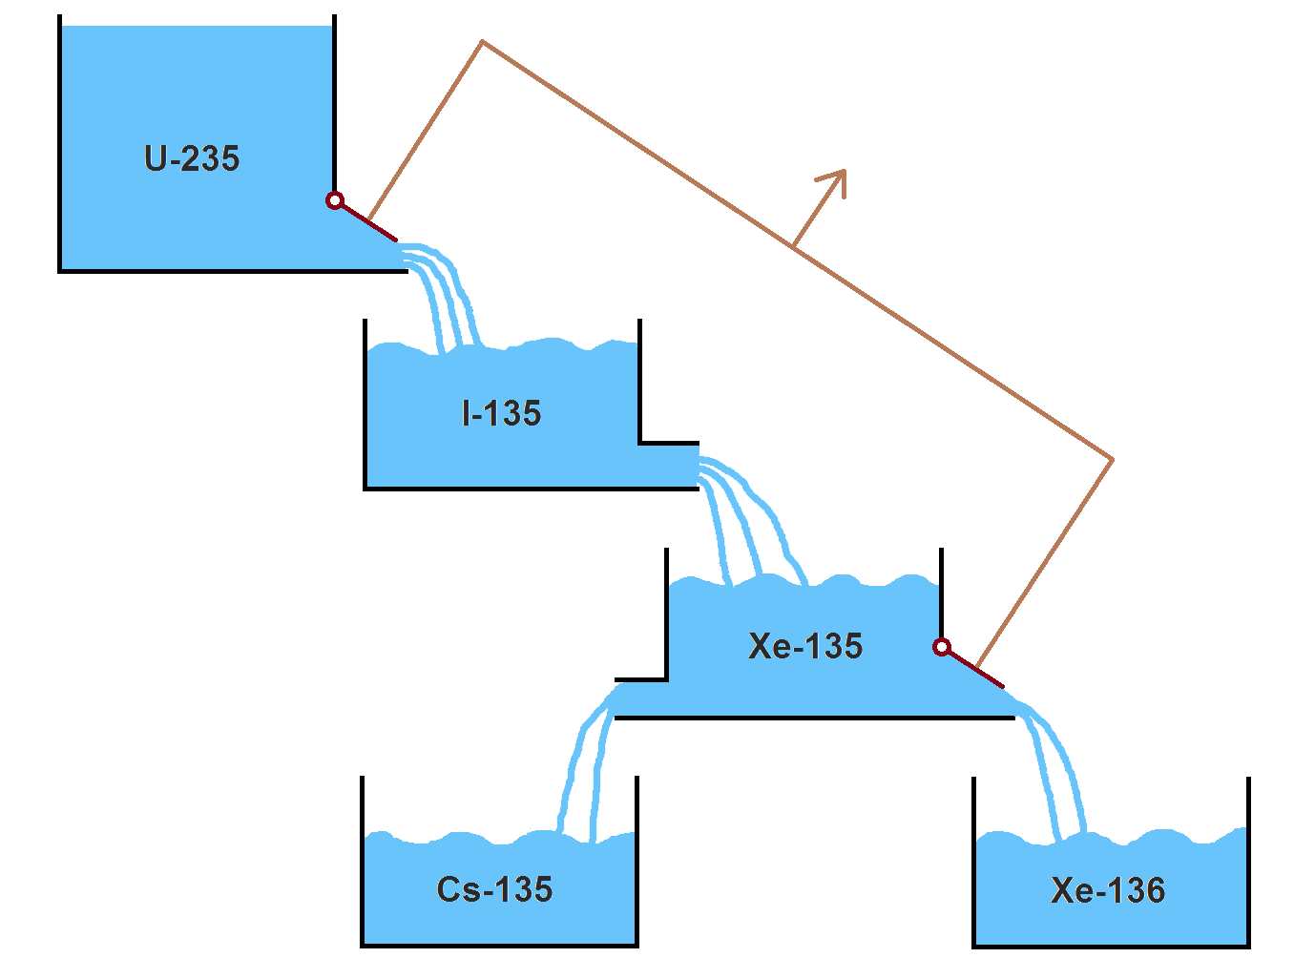
Hasadóanyag tartály

Slide 37
Hasadási teljesítmény szelep (változtatható)

Slide 38
β-bomlás szelep T_{1/2} = 6,6 óra
(fix)

Slide 39
A főhős:
a neutronzabáló,
a reaktorméreg

Slide 40
neutronelnyelési szelep
(a neutronfluxuson keresztül változtatható)

Slide 41
β-bomlás szelep T_{1/2} = 9,2 óra (fix)

Slide 42
jelentéktelen anyag
(nem nyeli
a neuronokat)

Slide 43
jelentéktelen anyag
(nem nyeli
a neuronokat)

Slide 44
A reaktorteljesítmény
szabályzója

Slide 45
A reaktorteljesítménnyel együtt változik a hasadási és a neutronelnyelési szelep

Slide 46
Nagyobb reaktorteljesítmény esetén
nagyobb egyensúlyi mennyiségek
(magasabb szintek) alakulnak ki, kisebb reaktorteljesítménynél kisebbek I-135-ből és a Xe-135-ből is
Állandó teljesítményen 1-2 nap alatt beáll egy dinamikus egyensúly: a I-135 és a Xe-135 mennyisége (szintje) időben állandósul

Slide 47
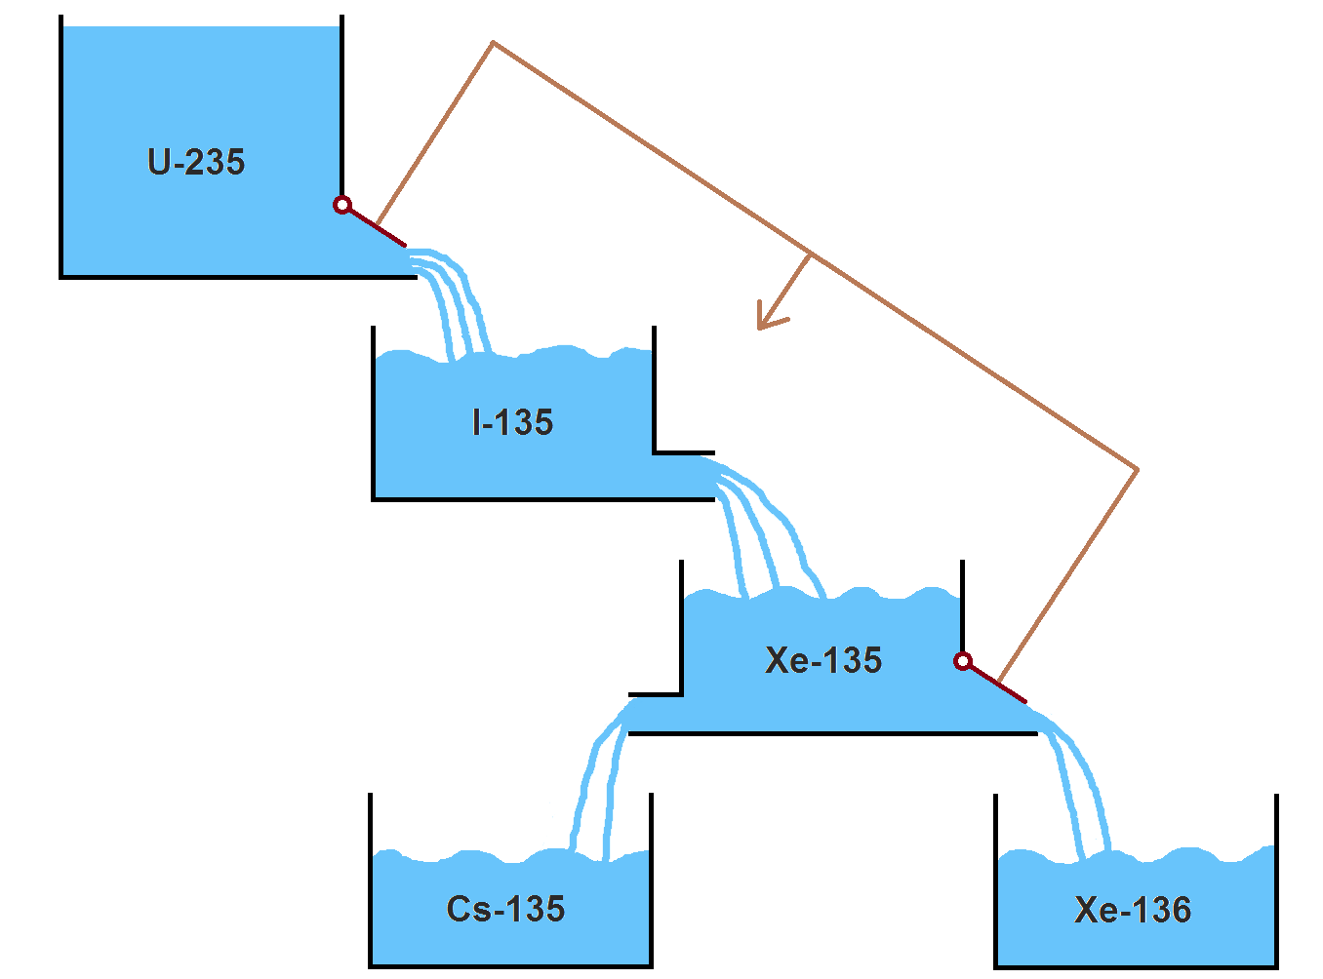
Mi lesz, ha egy állandósult állapotot (egy kialakult egyensúlyt) követően hirtelen leállítjuk a reaktort?

Slide 48
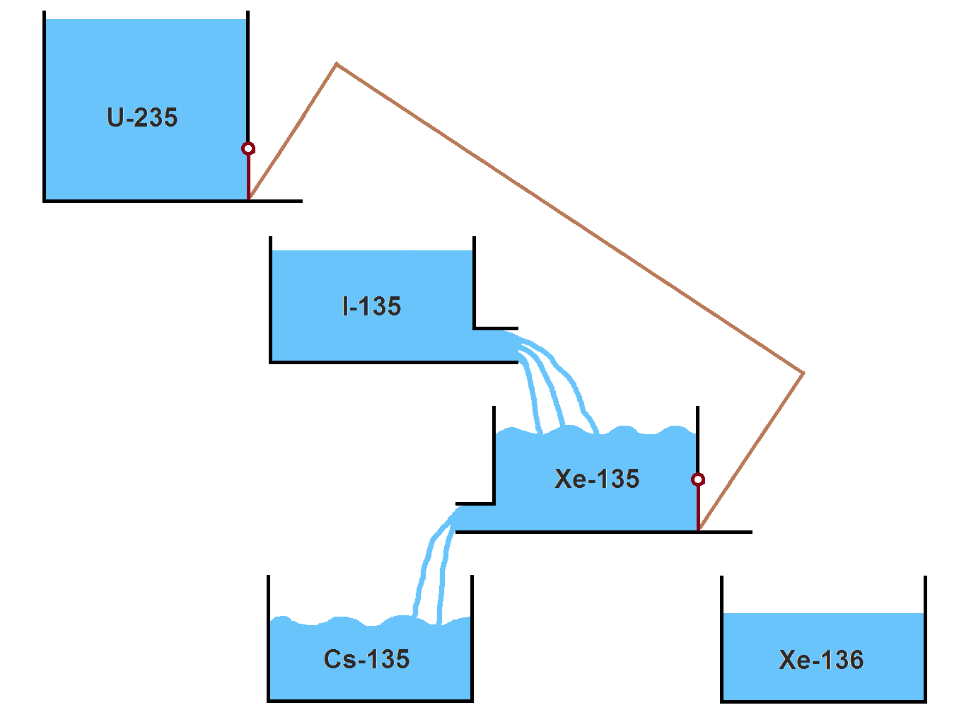
A reaktor leállítása egyszerre elzárja a hasadási és a neutronelnyelési szelepeket

Slide 49
A bajkeverő Xe-135 mennyiségét befolyásoló 3 folyamat egyike, a neutronelnyeléses fogyás megszűnt…
…de maradt még 2 folyamat:
I-135 bomlásával folyamatosan keletkezik
és maga is elbomlik Cs-135-té

Slide 50
Mi lesz a 2 folyamat eredménye?
I-135 bomlásával folyamatosan keletkezik
és maga is elbomlik Cs-135-té

Slide 51
Hogy is voltak a számok?…
A Xe-135-öt tápláló β-szelep kisebb felezési idejű (6,6 óra) ↓ vastagabb
A Xe-135-ből kifolyó β-szelep nagyobb felezési idejű (9,2 óra) ↓ vékonyabb

Slide 52
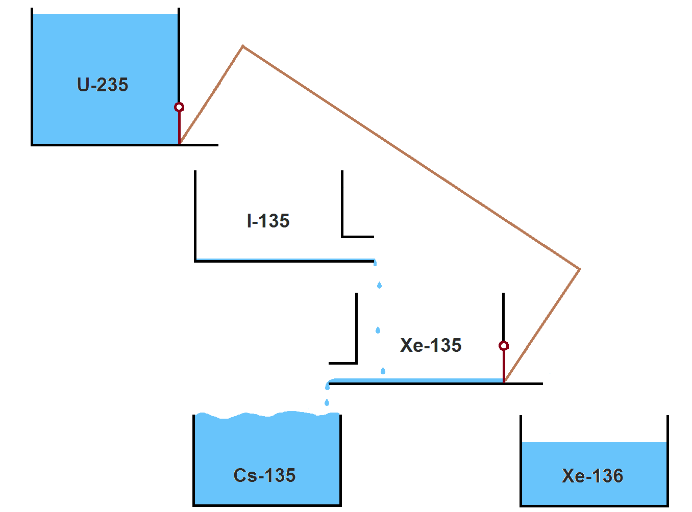
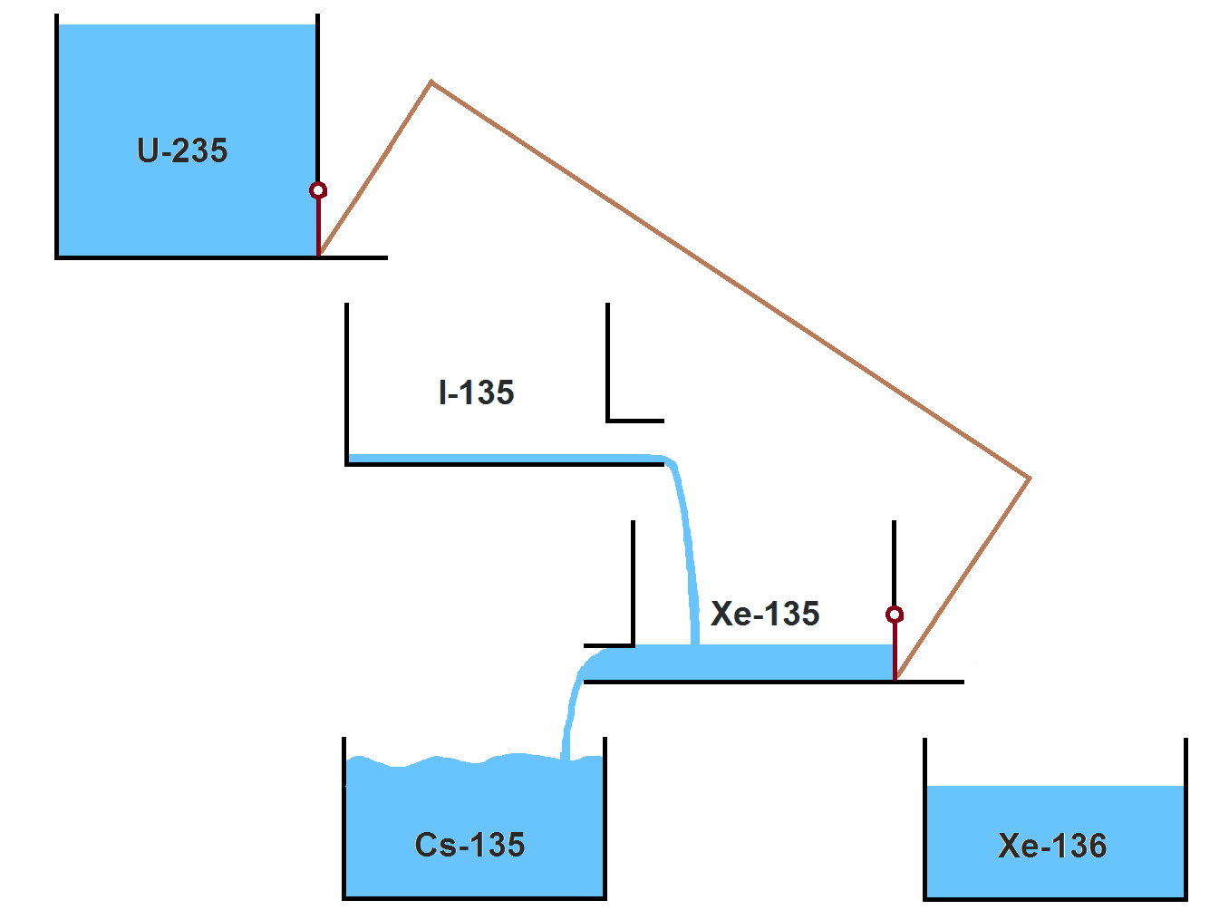
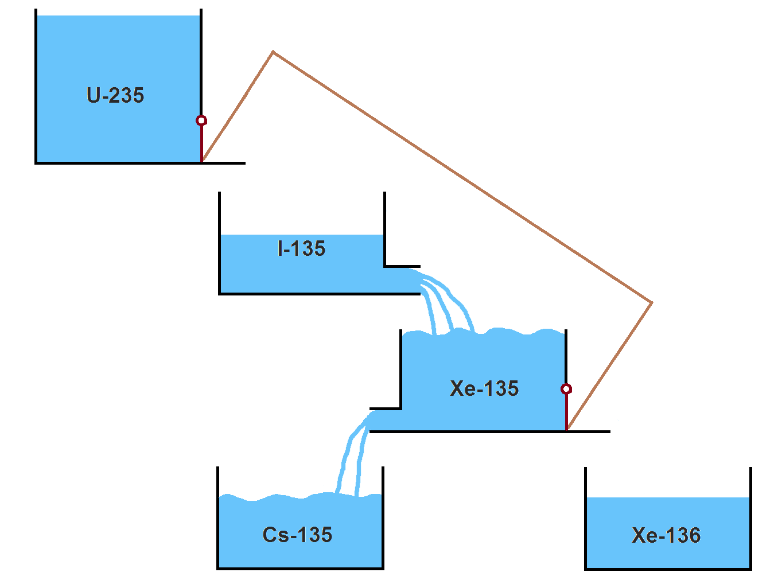
A Xe-135 mennyisége emiatt
átmenetileg megnő,
majd lecsökken,
végül elfogy a bomlása révén.
Figyeljük a Xe-135 szintjét!

Slide 53
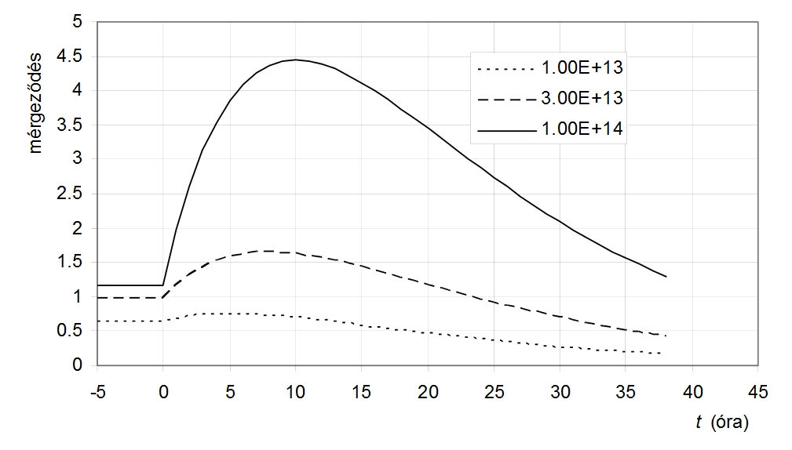
A mérgeződés (ami itt a ¹³⁵Xe mennyiségével arányos) időbeli alakulása hirtelen reaktorleállítás hatására különféle korábbi, egyensúlyi neutronfluxusok esetén A jelenséget Xe-lengésnek is hívják. Nagyobb neutronfluxusról történt leállításnál magasabb és hosszabb Xe-hullám keletkezik.
↓
A leállítás utáni első 8-10 órában a neutronzabáló ¹³⁵Xe szaporodik, emiatt a reaktor csak az egyéb neutronelnyelő hatások erős lecsökkentésével indítható újra. Ha nincs elég ilyen „reaktivitástartalék”, akkor 1-2 napig (amíg a ¹³⁵Xe nagy része magától el nem bomlik) nem is lehet újraindítani a reaktort

Slide 54
Mivel a folyamatban szereplő felezési idők 7-9 órák, a „Xe-hullám” nemcsak hirtelen végrehajtott teljes leálláskor jelentkezik, hanem minden egyes teljesítménymódosítást követően, akkor is, ha az több óra alatt, fokozatos történik.

Slide 55
Ha a teljesítményt pár óra alatt pl. a felére csökkentjük, azzal a hasadási és a neutronelnyelési szelepek leszűkítjük…
…így most is átmenetileg nőni fog a Xe-135 mennyisége,
kialakul egy Xe-hullám (kisebb, mint a hirtelen leálláskor)
De ez a szelep az első órákban még lényegében ugyanannyit ereszt be a Xe-ba
…ez a szelep egyből kevesebbet ereszt le a Xe-ból
Ez a szelep pedig csak a Xe-135 mennyiség arányában fog majd később többet leereszteni a Xe-ból

Slide 56
A teljesítmény csökkentését követően a ¹³⁵Xe mennyisége egy ideig, átmenetileg
az új, pillanatnyi teljesítményhez tartozó egyensúlyi értéknél mindig nagyobb lesz.
Ezt, az átmeneti nagy ¹³⁵Xe-szintet hívjuk a reaktor Xe-mérgeződésének.
Tehát jelentősebb teljesítménycsökkentést követően a reaktor (átmenetileg) mindig Xe-mérgeződik.
A teljesítmény növelését követően pedig a ¹³⁵Xe mennyisége egy ideig, átmenetileg
az új, pillanatnyi teljesítményhez tartozó egyensúlyi értéknél mindig kisebb lesz.
Ez is Xenon-lengés, csak „a másik irányba”.

Slide 57
Miért veszélyes a Xe-mérgeződés?
A felszaporodott ¹³⁵Xe jelentős neutronelnyelő tényező, ezért ha egy mérgeződött reaktorral adott, valamekkora teljesítményt akarunk elérni, akkor a mérgezésmentes állapothoz képest (amiben a ¹³⁵Xe mennyisége a pillanatnyinál alacsonyabb, egyensúlyi szintű) alacsonyabbra kell venni a szabályozható neutronelnyelések mértékét
↓
Csökkenteni kell a hűtővíz bórsavtartalmát, illetve
Kijjebb kell húzni szabályozórudakat
↓
A megszaporodó neutronok közül az elnyelődők folyamatosan irtják ki a ¹³⁵Xe-t, ettől a megmaradó, egyre kevesebb ¹³⁵Xe neutronelnyelő képessége egyre kisebb lesz
↓
A teljesítmény egyenletes szinten tartásához az eltűnő ¹³⁵Xe kieső neutronelnyelését folyamatosan pótolni kell szabályozható neutronelnyelőkkel
↓
Fokozatosan növelni kell a hűtővíz bórsavtartalmát, illetve bejjebb kell tolni szabályzórudakat
↓
Amilyen tempóban csökken a ¹³⁵Xe neutronelnyelő képessége (a ¹³⁵Xe fogyása miatt), pont ugyanolyan tempóban kell pótolni azt a szabályozható elnyelőkkel, különben az erőmű megszalad.

Slide 58
A bajkeverő Xe-135 tehát instabillá teheti a reaktort,
ezért az üzemeltetés során mindig számba kell venni.
Csernobil operátorai (a képzésük hiányossága miatt) nem ismerték a Xe-lengés jelenségét,
pedig ez alapvető ismeret volt a szovjet reaktorfizikusok számára is.
Térjünk vissza a katasztrófa forgatókönyvéhez!

Slide 59
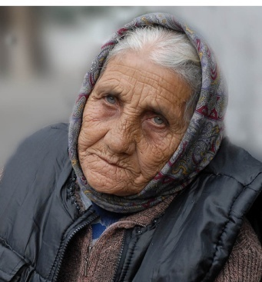
1986. április 26. hajnali 0:28-kor
Az 1600 MW hőteljesítményt a tervezett 30 %-ra, azaz 700 MW-ra kezdik csökkenteni.
→ de a teljesítmény hirtelen 30 MW-ra esik! (a Xenon-mérgeződés miatt)
Ha egy rendszer (a reaktor) nem úgy reagál, ahogy várjuk,
akkor nem tudjuk, hogy mi zajlik benne!
↓
SCRAM kellett volna, méghozzá azonnal
- Tessék mondani, ugye ilyen, hogy nem tudják mi zajlik az atomerőműben, ugye ilyen csak Csernobilban fordult elő!?
Részlet az Országos Atomenergia Hivatal jelentéséből a 2003-as paksi üzemzavarról:
„A végrehajtó személyzet – beleértve a külső vállalkozó dolgozóit – nem volt tisztában az általa irányított folyamat veszélyességével.”
Ott ugyan nem a reaktortartályban zajlottak az események, hanem a szomszédos szerelőaknában, de (részben a műszerezettség hiánya miatt, részben mert a beavatkozást megrendelő erőmű dolgozói, a gép tervezői, a kivitelezők és a hatóság közül mindenki alapvetően kémiai természetűnek tekintette a beavatkozást, ezért senki nem elemezte kellő mélységben és részletességgel előre a lehetséges, nem kívánatos folyamatokat) sokáig ott sem értették, mi is történt valójában az AMDA tisztítóberendezésben.

Slide 60
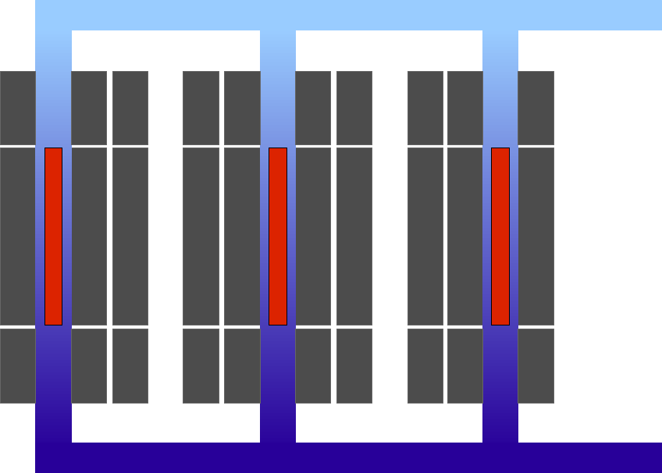
A teljesítmény növeléshez kifelé kell húzni a kontrollrudakat
→ a megengedett összes rudat kihúzták (a szabályzat szerint 26-nak mindig bent kell maradnia) az engedélyezett magasságig de ez sem növelte a teljesítményt érdemben
1986. április 26. hajnali 01:07-kor
GYJATLOV:
- Annyi kontrollrudat húzzanak ki, ha kell, akár TELJESEN (tiltottan magasra), amennyi csak szükséges a munkaprogramban megkívánt teljesítmény eléréséhez!
Ez duplán tilos. Az operátorok vonakodtak, de GYJATLOV rájuk parancsolt, így ők - állásukat féltve - végül engedelmeskedtek. A minimálisan előírt 26 helyett végül már csak 6 rúd maradt a zónában.
Hogy GYJATLOV az áhított előléptetése miatt erőltette mindenáron a tesztet, vagy a határozott vezető vs. bizonytalan beosztott szerepjáték állt a háttérben, nem tudni.
1986. április 26. hajnali 01:22-kor
A szabálytalan „rúdtalanítás”-sal nagy nehezen felviszik a reaktor hőteljesítményét 200 MW-ra, amit a 700 MW-os min. teljesítmény szabály ellenére sikerként könyvelnek el.
A hőteljesítmény értéke ugyan „stabilizálódott”, de a felszaporodott Xenon miatt a reaktor instabil. A stabil teljesítmény csak látszat.
Nemcsak hogy szinte minden létező üzemeltetési szabályt semmibe vettek, de még a saját kísérleti programjukhoz sem tartották magukat azzal, hogy a reaktort 700 MW alatti teljesítményen működtették

Slide 61
Végül tehát 200 MW-on,
jóval a munkaprogramban szereplő,
és a szabályzat szerinti minimum szint alatt nekiláttak a teszt elvégzésének.

Slide 62
1986. április 26. hajnali 01:23-kor
Elkezdődik a kísérlet!
- a vészleállító automata SCRAM-et kikapcsolják, nehogy az egy vészleállással „megzavarja” a kísérletet (a kontrollrudak automatikus ki-be mozgatása bekapcsolva marad)
- a második gőzturbinát is leválasztják (mivel a kísérletben tervezett 700-1000 MW helyett csupán 200 MW „lett” a hőteljesítmény)
A turbina mostantól nem vesz fel a gőzből energiát!
→ a hűtővíz nem ad le energiát a turbina felé
→ a víz melegedni, forrni kezd
→ néhány kontrollrudat az automatika elkezd beljebb tolni
→ az alsó grafit részük megy be először (mivel túlságosan ki voltak húzva, szabálytalanul)
→ ez nem visszafogja, hanem pont élénkíti a láncreakciót
→ a neuronszám több %-kal nő
1986. április 26. hajnali 01:23:20 – 01:23:40 között
a teljesítmény 20 mp alatt 200 MW-ról 320 MW-ra ugrik (60%-os növekedés!)
→ AKIMOV operátor megnyomja a kézi SCRAM-et
→ az összes kontrollrúd megindul lefelé → de először mindegyiknek a grafit vége
→ a hőteljesítmény MÁSODPERCENKÉNT DUPLÁZÓDIK

Slide 63
1986. április 26. hajnali 01:23:45
A teljesítmény már 3 GW azaz névleges (teljes gőzzel „dübörög” a reaktor)
De egyik turbina sem veszi fel a termelődő hőt, hisz leválasztották mindkettőt.
→ Teller-effektus: öngerjesztő teljesítménynövekedés a pozitív üregtényező miatt
→ az uránrudak cirkónium tokozataik felnyílnak
→ a kontrollrudak az egyenetlen hőterheléstől deformálódott csövekben elakadnak, nem érnek le
→ az óriási hőtől szétrobbannak a vízcsövek (gőzrobbanás)
→ a 3000 tonnás beton sugárzásárnyékoló reaktorfedél 50 méter magasra repül fel
1. robbanás:
gőzrobbanás
ezt a robbanást a vízgőz nagy nyomása okozta
ez egy kukta vagy kávéfőző felrobbanásához hasonlítható

Slide 64
… majd néhány másodperccel később:
1100 °C felett:
Zr + 2H₂O → ZrO₂ + H₂
2. robbanás:
kémiai
A H₂ és a CO
a levegő oxigénjével robbanóképesek
C + H₂O → CO + H₂
a víz ugyan idáig zárt csőrendszerben volt, mely a grafittól elszigetelte, de a gőrobbanás szétrepesztette ezeket a csöveket, a víz szétspriccelt az aktív zónájában, és érintkezve a grafittal, kémiai reakcióba léphetett vele
ez a konyhában kiömlő gáz berobbanáshoz hasonlítható

Slide 65
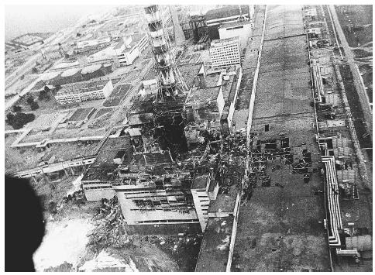

Slide 66
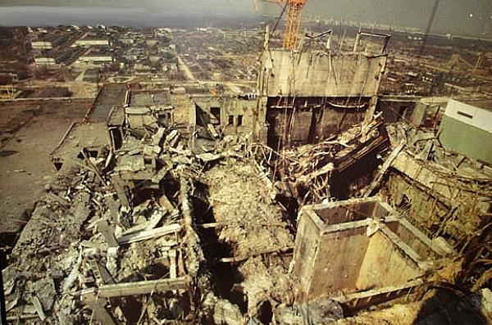

Slide 67
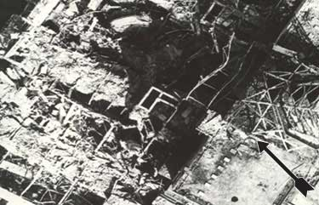

Slide 68
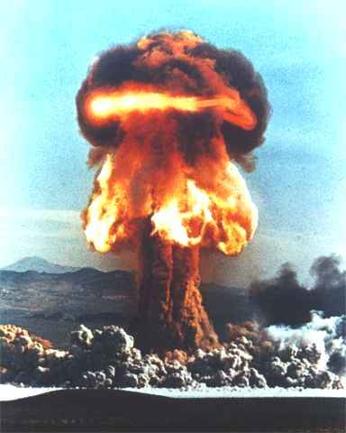
?
- Akkor ez olyan volt, mint egy atombomba robbanása?
Hasonlóságok
maghasadás termeli az energiát
kontrollálatlanul (szabályozatlanul)
szabadul fel
Különbségek
a felszabadult energia itt jóval kisebb
(a névleges 3 GW-on 5-6 óra alatt szabadul fel a hirosimai bomba 60 TJ energiája)
az energia felszabadulása jóval nagyobb térfogatban történt
a radioaktív anyagok nem szóródtak mind szét a környezetben (csak kb. 4 %-uk), bár a reaktorban összesen sokkal több volt jelen, mint egy atombombában

Slide 69
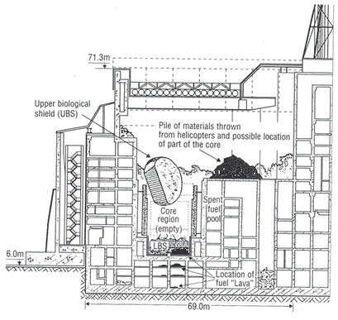

Slide 70
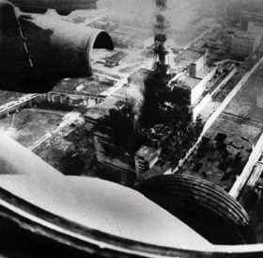

Slide 71
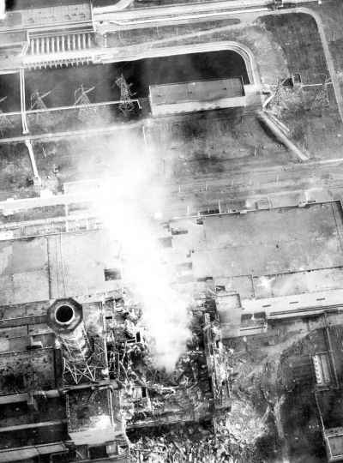
elektromos távvezeték
tartóoszlopok
a csóva
kb. 750 méter magasra juttatta a szennyezést

Slide 72
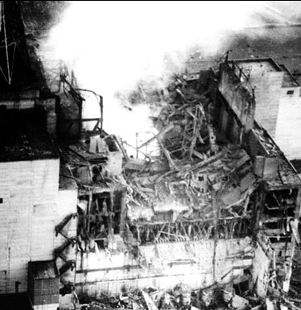

Slide 73
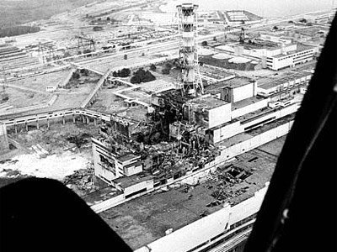

Slide 74
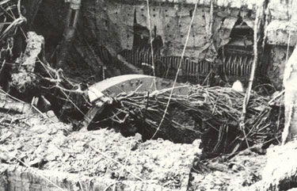
A felrobbant 4-es reaktor 2000 tonnás betonfedele a leszakadt hűtővízcsövekkel

Slide 75
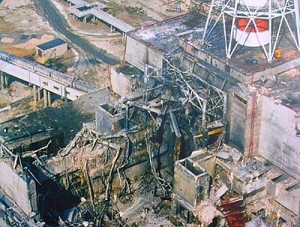

Slide 76
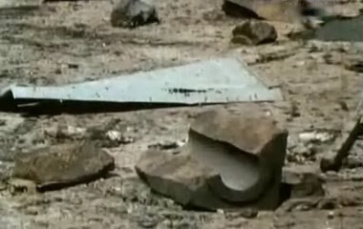
Reaktorból kirepült grafittömb darab

Slide 77
Következmények, elhárítás

Slide 78
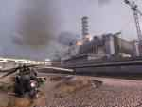

Slide 79
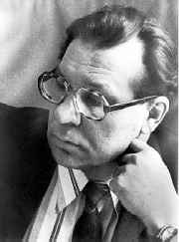
A katasztrófa a híradásokban
(először eltussolás majd felelősök keresése)
RIZSKOV szovjet miniszterelnököt a robbanás után csak 16,5 órával értesítették
A hivatalos szovjet TASZSZ hírügynökség csak 2 nap és 8 óra múlva adta ki
az első (szűk szavú) jelentést, miután külföldről a szélviszonyok alapján kiszámították a sugárszennyezés forrásának helyét. A szovjet vezetés megköszönte, de visszautasította az elhárításhoz külföldről felajánlott segítséget.
Valerij LEGASZOV, a Kurcsatov Intézet igazgatója kampányba kezdett:
„az RBMK-kal bármikor hasonló eset történhet”
- a szarkofág építését irányította
- a következő 2 évben 2-szer gyógyszerrel kísérelt meg öngyilkosságot (sikertelenül)
- végül felakasztotta magát
(a baleset 2. évfordulóján)

Slide 80
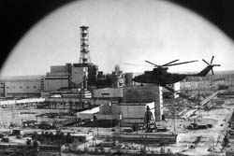
Kb. 30 kisebb tűzfészket 3 óra alatt eloltanak, a tűzoltók azonban nem is tudják, hogy erős sugárzású helyen dolgoznak (az első áldozatok tűzoltók)
A reaktor 1700 tonna grafitja a nagy hő és a bejutott levegő miatt begyullad, és még 10 napig ég
helikopterről 5000 tonna speciális tűzoltó keveréket szórnak a zónára
(bór, ólom, dolomit, homok, agyag)

Slide 81
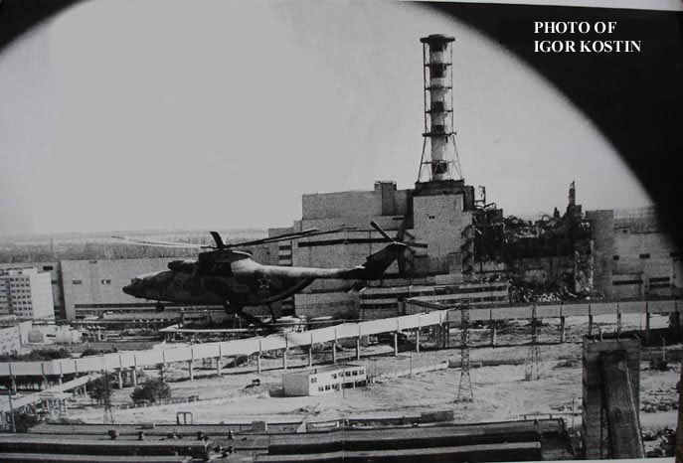

Slide 82
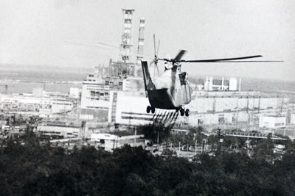

Slide 83
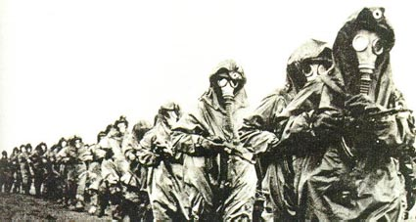
A szétszóródott radioaktív törmelék összeszedése

Slide 84
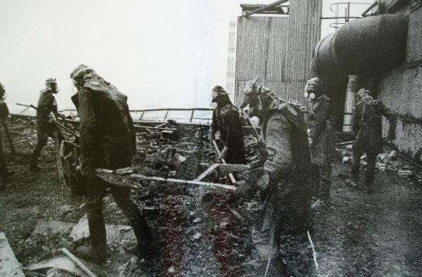
Egyes likvidátorok 2-3 perc alatt megkapták a megengedett összes sugárdózist,
ezért csak ilyen rövid időt dolgozhattak fejenként, emiatt kellett belőlük kb. 800.000 fő. Ezrével hozták a likvidátorokat repülővel az ország távoli helyeiről, és pár perc munka elvégzését követően már szállították is őket vissza.

Slide 85
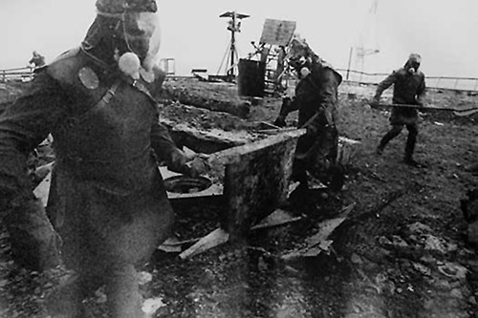
A likvidátorok ólomköpenye alul (a heréknél)nyitott volt, viszont a legerősebb sugárzás pont alulról, a lábuk alatti törmelékből jött.

Slide 86
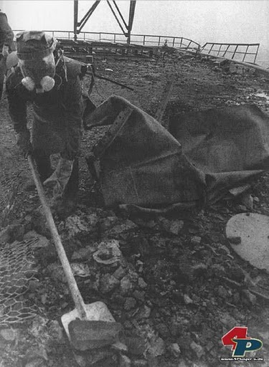
Mivel a nyugatról felajánlott segítséget visszautasították, a nyugati korszerű, távirányítású munkagépek sokasága helyett csak néhány kezdetleges szovjet robotot használtak. A radioaktív törmelék összetakarításának (ami egyszerűen a felrobbant reaktorba visszadobálásból állt) jelentős részét likvidátorok tízezrei kézi erővel, a legprimitívebb eszközökkel és nem túl komoly védőfelszerelésben végezték el.
Csernobil szimbóluma nemcsak az emberi felelőtlenségnek, vakmerőségnek, beképzeltségnek, eszetlenségnek, de egyúttal az önfeláldozó, hősies küzdelemnek is. Természetesen az eltérő szerepeket nem ugyanazon emberek játszották el.

Slide 87
Erőfeszítések a szennyezések széthordásának megakadályozására

Slide 88
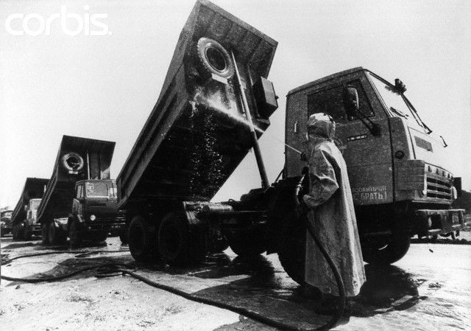
Erőfeszítések a szennyezések széthordásának megakadályozására

Slide 89
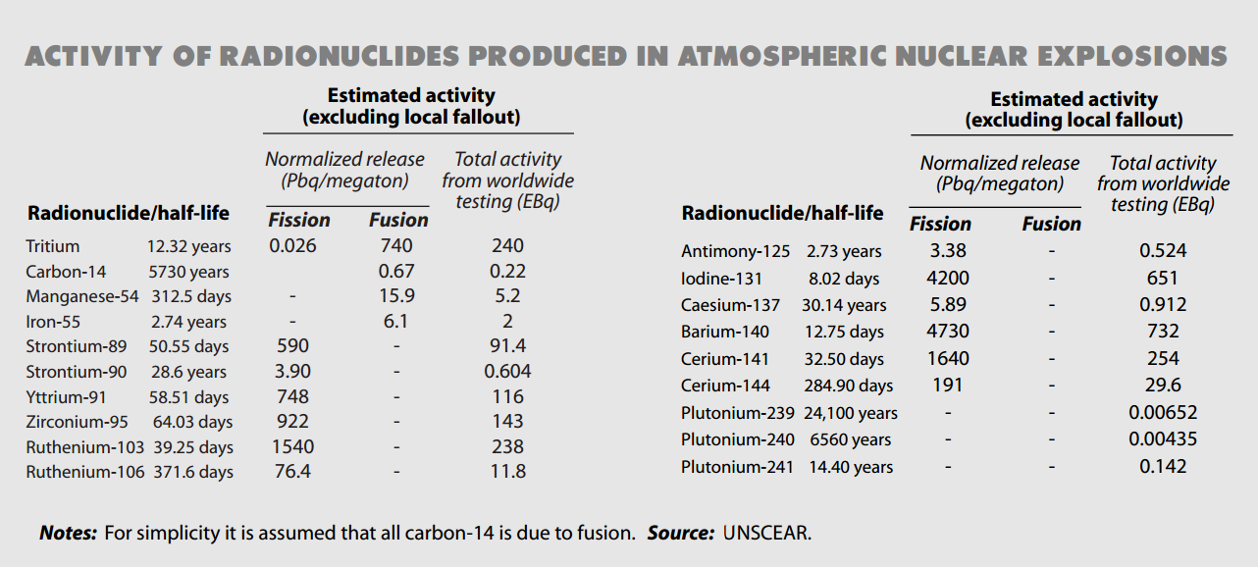
A csernobili 4-es reaktor sugárzó anyagainak kb. 4-5 %-a (kb. 8 tonna) a légkörbe jutott a robbanások és a grafittűz révén
A kijutott anyagok aktivitása kb. 14 EBq volt (ez a hiroshima bomba 400-szorosa)
az 1950-es 60-as években az 541 légköri kísérleti nukleáris robbantás során 29.000 hiroshimai bomba robbanóereje szabadult fel, ezeknek radioaktív kibocsátása: 2500 Ebq Vagyis a csernobili katasztrófa kb. 180-szor kevesebb aktivitású sugárzó anyagot juttatott az atmoszférába, mint a hidegháborús légköri nukleáris fegyverkísérletek.

Slide 90
Magyarországon a lakosság:
Az éves természetes háttérsugárzás 20 %-át kapta többletként a csernobili katasztrófa miatt az első 1 évben

Slide 91
Likvidátorok (elhárítók):
kb. 800 000 fő, közülük 100.000 fő „kiképzés”-re behívott tartalékos katona.
Közülük hivatalos adatok szerint:
150 000 főt rokkantosítottak
kb. 40 fő halt meg rövid időn belül
várhatóan 2200 likvidátor a kapott dózis miatt hal majd meg, évek alatt (komoly sugárbiológiai és statisztikai módszertani problémák)
kb. 1800 civil halál várható
kb. 4,5 millió ember élt a sugárszennyezett területeken
ebből 350 000 embert végleg kitelepítettek (a 30 km sugarú zóna)
A likvidátorok munkamorálját sikerült biztosítani a Szovjetunió szerte javában dúló szesztilalom közepén biztosított napi 1,5 deci vodkával. Mikor elterjedt (az egyébként valótlan hír), hogy a csernobili munkások ingyen kapják a vodkát, sokan egyenesen vágyakoztak rá, hogy oda mehessenek dolgozni.

Slide 92
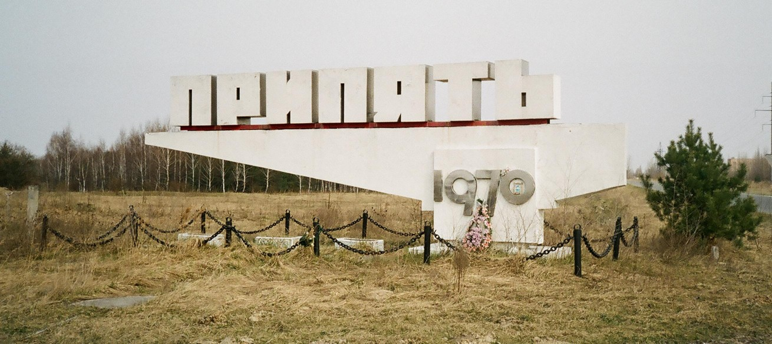
Pripjaty város kitelepítése
kb. 3 km-re fekszik a felrobbant reaktortól
mind a közel 50 000 embert kitelepítették
a robbanás után csak 36 órával indult az evakuálás
2,5 óra alatt lezajlott
1225 busszal (15 km hosszú konvoj), 360 teherautóval és 2 vonatszerelvénnyel

Slide 93
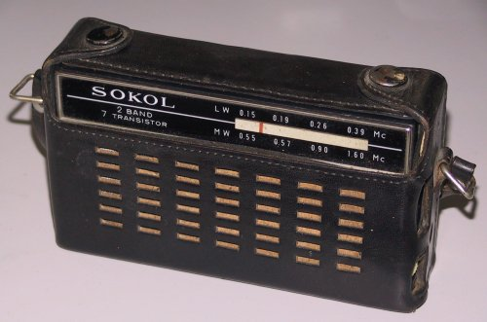
Részletek
a kitelepítést bejelentő
rádióhírből
„Figyelem, figyelem! Kedves Elvtársak! A népi küldöttek városi tanácsa közli, hogy a csernobili atomerőműben történt baleset miatt Pripjaty városában kedvezőtlen sugárzási viszonyok jöttek létre. A párt- és tanácsi szervekkel, valamint a katonai egységekkel megkezdtük a szükséges intézkedések foganatosítását. Azonban a lakosság, elsősorban a gyermekek biztonsága érdekében felmerült a város lakóinak a Kijevi terület településeire történő időleges kitelepítésének szükségessége...
...Elvtársak, lakásaik átmeneti elhagyása idejére, kérjük, ne felejtsék el bezárni az ablakokat, kikapcsolni a villamos- és gázkészülékeket, elzárni a vízcsapokat. Kérjük, őrizzék meg nyugalmukat, a szervezettséget és a rendet az átmeneti kitelepítés végrehajtása során.”

Slide 94
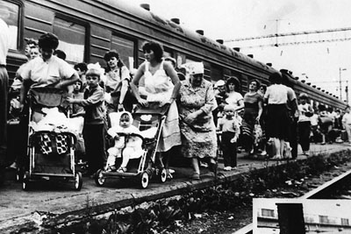
Kitelepítés

Slide 95
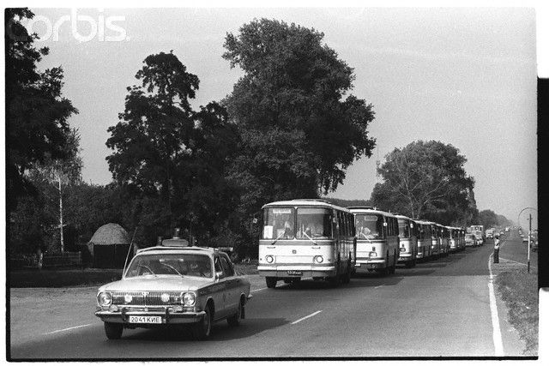
Kitelepítés

Slide 96
Kitelepítés

Slide 97
Leselejtezett elhárító munkagép

Slide 98
Leselejtezett elhárító munkagépek temetője

Slide 99
Leselejtezett elhárító munkagépek temetője

Slide 101
Az elhárítási munkálatok (a szarkofág építésével együtt) kb. 18 milliárd dollárt emésztettek fel. Ez az óriási összeg jelentős terhet rótt az állami költségvetésre, ami eleve nem állt jól, és az 1979-ben indult afganisztáni háború miatt egyre komolyabb hiányt mutatott, amit külföldről felvett hitelekkel pótoltak. Ráadásképpen pont ekkor, 1986-ban esett vissza a 70-es évekbeli olajválságok emelkedései után az olajár, ami a Szovjetunió legfőbb devizaforrása volt.
Csernobiltól nemcsak a szovjet rendszer működőképességébe vetett bizalom rengett meg alaposan, de az ország pénzügyi helyzete is.

Slide 102
A per
(1987. júliusában, ítélet 3 hét alatt)
BJUKHJANOV, erőmű igazgató
FOMIN, főmérnök

Slide 103
Ítéletek
Név | beosztás | ítélet | egyéb
Alexej AKIMOV | operátor | felmentve | Poszthumusz kitüntetve (a katasztrófa után 15 nappal sugárbetegségben elhunyt)
Leonid TOPTUNOV | operátor | felmentve | Poszthumusz kitüntetve (a katasztrófa után 18 nappal sugárbetegségben elhunyt)
BRUKJHANOV | erőmű igazgató | 10 év börtön
FOMIN | főmérnök | 10 év kényszermunka | Hamarosan idegösszeroppanás miatt kiengedték
Anatolij GYJATLOV | helyettes főmérnök | 10 év börtön (és 3,9 Sievert sugárdózis) | 4 évet letöltött, majd elengedték. 1995-ben szívrohamban halt meg.
ROGOZSKIN | ügyeletes főnök | 5 év börtön
KOVALENKO | műhelyvezető | 3 év börtön
LAUSKIN | biztonsági ügyeletes | 2 év börtön

Slide 104
GYJATLOV az 1995-ös halála előtt egy emlékezetes interjút adott, melyben az Atomenergia Hivatalt nevezte meg felelősnek, mert szerinte a baleset idején bizonyos, az erőműre vonatkozó dokumentumok nem álltak a személyzet rendelkezésére.
A Csernobilban általa kapott 3,9 Sievert kb. 55 % valószínűséggel okoz halált, de ő, mint kiderült, a 45 %-ban volt.

Slide 106
A szarkofág építése
8 hónap alatt, 7000 tonna fémből és 400 000 m³ betonból

Slide 107
A szarkofág építése

Slide 108
A szarkofág építése

Slide 110
A szarkofág rozsdásodott vaslemez borítása ma

Slide 111
A reaktor UO₂ üzemanyaga a megszűnt vízhűtés miatt felforrósodott, és a 2865 °C-os olvadáspontja közelében kilágyult, amitől lávaként folyni kezdett lefelé. A reaktor alatti beton födém a robbanástól megrepedezett, így a repedéseken tartani lehetett attól, hogy a láva átfolyik, és egy alsóbb részben összegyűlik, előidézve egy újabb, akár még nagyobb robbanást, ami jóval több radioaktív szennyezéssel járhatott volna.
Vagy a beton födém a hő- és sugárterheléstől elveszti teherbíró-képességét, és leszakad.

Slide 112
10.000 bányásszal egy hónap alatt ásattak egy 170 méter hosszú alagutat a sérült aktív zóna alá, ahová egy 30 méterszer 30 méteres, 2 méter magas termet alakítottak ki. A gyenge szellőzés miatt a bányászok 50 °C-ban dolgoztak. Mivel az alagút a földfelszín alatt 12 méterrel haladt, a sugárzás az erősen szennyeződött területen lévő bejáratnál 3-szor magasabb volt, mint lent, az alagútban.
Becslések szerint a bányászok közül, akik 20 és 30 év közöttiek voltak az alagút ásásakor, 2500 nem érte meg a 40 éves kort.

Slide 113
Eredetileg a terembe egy folyékony nitrogénnel (-196 °C-os) működő hűtőrendszert terveztek telepíteni, de végül ez nem épült meg, hanem az egész termet kiöntötték betonnal.

Slide 115
2012 áprilisában megkezdődött a 1,5 milliárd eurósra tervezett új szarkofág építése, ami alatt majd lebontják a régi szarkofágot és az erőművet is, mielőtt összerogyna. A tervek szerint 2015 októberére készül el.

Slide 117
A kitelepített Pripjaty főtere ma

Slide 119
A felrobbant
4-es reaktor turbinacsarnoka ma

Slide 120
A felrobbant 4-es reaktor egyik generátora ma

Slide 121
Egy megrongálódott fűtőelemköteg ma

Slide 122
Vadlovak az elzárt zónában

Slide 123
Vadlovak a kitelepített Pripjaty város határában

Slide 124
Tanulságok, jövőkép

Slide 125
Miért vannak még egyáltalán atomerőművek, ha ezek ilyen veszélyesek?

Slide 127
Atomerőművek a világban ma
A világ villamosenergia 13 %-át atomerőművek termelik
Az EU villamosenergia fogyasztásának 30 %-át atomerőművek adják
438 reaktor működik világszerte
57 reaktor építés alatt
372 GW összes elektromos kapacitás, 80 %-os időbeli kihasználtság
(Egész Magyarország teljesítményfelvétele nagyságrendileg 5-6 GW)

Slide 129
Csernobil hatása a nukleáris reaktorok korfáján 2009-ben

Slide 132
Az atomerőművi villamosenergia-termelés
előnyei
hátrányai
- viszonylag olcsón termel (bár a Paksi Atomerőmű nem építi be az eladási kWh árába az erőmű építésének egykori költségét (ami mai áron ≈ 1700 Mrd Ft) → 11-ről 15-re nőne a Ft/kWh eladási ár
- drága megépíteni (kb. 3 Mrd EUR / 1000 MW, de ez sok mindentől függ, pl. a választott reaktortípustól, technológiáktól)
- baleseti kockázat
- a radioaktív hulladékok elhelyezése nem teljesen megoldott (Bátaapátiban már nyílt egy végleges tároló, de ez csak kis- és közepes aktivitású hulladékot fogad be)
szinte nincs szén-dioxid kibocsátás (klímaváltozás)
- stabil üzemanyag-ellátás
(nagy uránkészletek politikailag stabil országokban: USA, Kanada, Ausztrália)
kiváló célpont ellenségnek, terroristáknak
„politikai kockázat”: a lakosság hangulata könnyen, gyorsan változhat negatív irányban (csak demokráciákban probléma)
a jelenlegi atomerőműveknek 400 évig elég a világ uránkészlete (pedig most csak az urán 0,7 %-át használjuk, plusz van tórium is)
rugalmatlan termelés (egy reaktor fél-egy éven át éjjel-nappal ugyanannyit termel, közben időnként teljesen leáll)
- koncentrált energiaforrás, ellátásbiztonság (az üzemanyag évekre előre beszerezhető, tárolható)
egy üzemzavar akár évekig tartó komoly kiesést okoz az ellátórendszerben

Slide 133
Egy érdekes adat az urán felhasználásának hatékonyságáról:
A Paksi Atomerőműben az üzemanyag kiégési szintje (az elhasználódott fűtőelemek maradék ²³⁵U koncentrációja)
1,2-1,3 %
vagyis magasabb, mint a természetes uránban!
Ezért az elhasználódott fűtőelem újrafeldolgozásra érdemes.
(A nyugati gyártású, paksihoz hasonlóan nyomottvizes reaktorokban ez 0,9 %.)

Slide 134
* a hálózatba betáplált bruttó termelése kb. 5,5 %-át el is használja az erőmű

Slide 135
Záró gondolatok
Minden villamosenergia-termelési módszernek vannak hátrányai:
- elsősorban a környezetkárosító hatások (externáliák)
Ezek a káros környezeti hatások azonban sokfélék, igen eltérőek, ezért nem lehet őket összehasonlítani, egymás mellé mérlegre tenni, mert nincsen egységes mértékegységük.
Az „ökológiai lábnyom” fogalom bevezetése egy ilyen egységes mértékegységre irányuló erőfeszítés, próbálkozás. Minden emberi tevékenységhez hozzárendel egy földterület és vízterület nagyságot, melyre szükség van a jószágok fenntartható előállításhoz, illetve azok káros hatásainak kompenzálásához. Például adott éves CO₂ kibocsátáshoz hozzárendelhető egy erdőterület nagyság, mely pont annyi CO₂ kibocsátást elnyel.
De komoly módszertani problémái vannak. Mekkora területet rendeljünk
a Sárga-folyóban kipusztult halfajokhoz?
a nukleáris hulladékhoz?
az elhasznált napelemek veszélyeshulladék-kezeléséhez?

Slide 136
Nem helyes egy villamosenergia-termelési módszer hátrányaira önmagában tekinteni, csak annak hátrányait hangsúlyozni, hiszen ha valamely másik módszerrel termeltünk volna ugyanannyi az energiát, annak a másik módszernek is lett volna káros környezeti hatása, (csak általában egész más fajta káros környezeti hatás), és mivel az nem következett be, azt nem érezzük, az nem fáj.
Az emberi természet hajlamos a meglévő állapot hátrányaira koncentrálni, ezeket nagynak látni, míg a távoli, elérendőnek tekintett állapotnak inkább az előnyeire koncentrálni, annak előnyeit nagynak látni.
Mi lesz a veszélyes hulladékkal?
Nincs CO₂ kibocsátása!
Nincs CO₂ kibocsátása!
Mi lesz a veszélyes hulladékkal?

Slide 137
Akit személyesen érint valamely villamosenergia-termelési módszer káros hatása, annak „könnyebb” döntenie:
- A fosszilis erőművek CO₂ kibocsátása klímaváltozást, elsivatagosodást hozott ránk

Slide 138
- Az atomerőmű miatt már soha nem költözhetek haza, Fukushimába

Slide 139
A kínai Sárga-folyó halfajainak 30 %-a eltűnt a gigantikus vízerőművek megépülése után

Slide 140
A szénerőművek szén-dioxid mellett kormot, port és mérgező gázokat is a légkörbe juttatnak, nagy mennyiségben. A fejlett országokban a légkörbe kiengedett égéstermék összetételére egyre szigorúbb szabályok vonatkoznak, a fejlődő országokban viszont a szabályok illetve betartatásuk jóval lazább..

Slide 141
Az olaj és szén 1-5 %-a kén, amiből az elégetéskor kén-dioxid lesz, ami a levegő nedvességtartalmával kénessavvá egyesül. Az égéskor a levegő nitrogéntartalma részben nitrogén-oxidokká, majd salétromsavvá alakul. Nagyrészt ezek okozzák a savas esőket, vagyis a fosszilis erőművek (a fosszilis fűtés és a robbanómotoros közlekedés mellett).

Slide 142
A szélturbinák sok madár pusztulását okozzák.
(ugyanakkor a közlekedés, a permetezőszerek és sok egyéb emberi tevékenység úgyszintén)

Slide 143
A napelemek legyártása is környezeti terheléssel jár.
Ritkán számoljuk ki, milyen óriási mennyiségű napelemmel lehetne kiváltani egy-egy hatalmas vízerőmű vagy atomerőmű teljes (éjjel-nappali) termelését.

Slide 144
A jó hír, hogy amíg ez a (jelenleg vég nélkülinek tűnő) vita tart, addig is tehetünk valamit…

